Slide 1
Chủ đề thuyết trình
Back tracking Thuật toán quay lui
Lớp: Kỹ Thuật Lập Trình
Giảng viên: Nguyễn Thiên Bảo

Slide 2
Meet Our Team
Nhóm Trưởng
Trần Minh Quang 20110704
Hồng Tiến Hào
19133022
Huỳnh Xuân Huy
17110147
Trần Nhất Quang
19110442
Phạm Minh Mẫn
19110397
Đặng Huỳnh Hoàng Long
17110173

Slide 3

Back tracking
KHÁI NIỆM
SO SÁNH VỚI ĐỆ QUY
BẢN CHẤT, CẤU TRÚC
ƯU ĐIỂM – NHƯỢC ĐIỂM
Lớp: Kỹ Thuật Lập Trình
Giảng viên: Nguyễn Thiên Bảo

Slide 4
KHÁI NIỆM
Back tracking

Slide 5
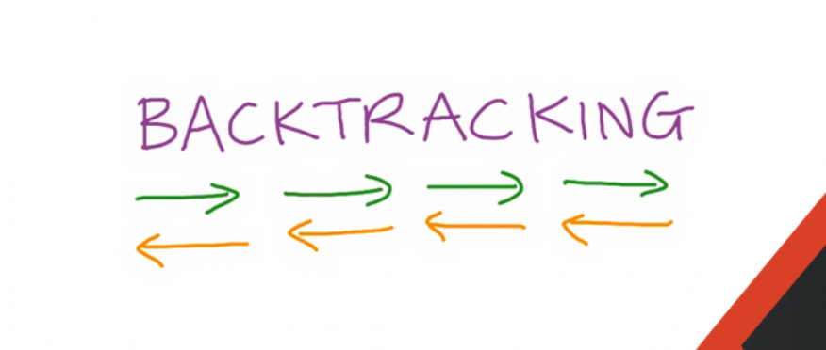
Thuật toán quay lui là thuật toán tìm lời giải bằng cách xét tất cả các khả năng có thể xảy ra cho bài toán dạng liệt kê cấu hình. Trong đó mỗi cấu hình được xây dựng bằng các phần tử nhỏ hơn, với điều kiện cho trước ở bài toán, lần lượt xây dựng các phần tử tiếp theo dựa theo phần tử trước đó, nếu phần tử này vi phạm bài toán thì sẽ thử tiếp khả năng khác, khi không có khả năng nào của phần tử này đáp ứng được điều kiện của bài toán, ta sẽ quay về khả năng khác của phần tử trước đó.

Slide 6
KHÁC NHAU GIỮA QUAY LUI VÀ ĐỆ QUY
Back tracking

Slide 7
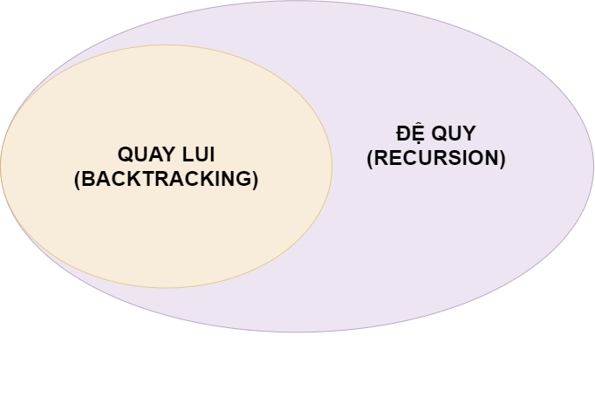
Sự khác nhau giữa thuật toán quay lui (backtracking) và đệ quy (recursion)?

Slide 8
KHÁC NHAU GIỮA QUAY LUI VÀ ĐỆ QUY
Đệ quy – Recursion
Quay lui – Backtracking
KHÁI NIỆM
Quay lui – backtracking bạn sẽ sử dụng đệ quy để tìm hết tất cả các trường hợp có thể xảy ra để cho kết quả tốt nhất của vấn đề đặt ra.
Ý tưởng của quay lui là tìm lời giải từng bước, mỗi bước chọn một trong số các lựa chọn khả dĩ và đệ quy.
Đệ quy – recursion là hàm sẽ gọi lại chính nó cho đến khi đến một trường hợp cơ sở để giải quyết.
Ý tưởng: phân rã thành các bài toán nhỏ hơn nhưng mang cùng tính chất với bài toán ban đầu.
- Lời gọi đệ quy
- Điều kiện dừng đệ quy
- Cập nhật trạng thái
- Khôi phục trạng thái
- Lời gọi đệ quy
- Điều kiện dừng để tránh đệ quy vô tận.
CẤU TRÚC
CODE
MINH HOẠ

Slide 9

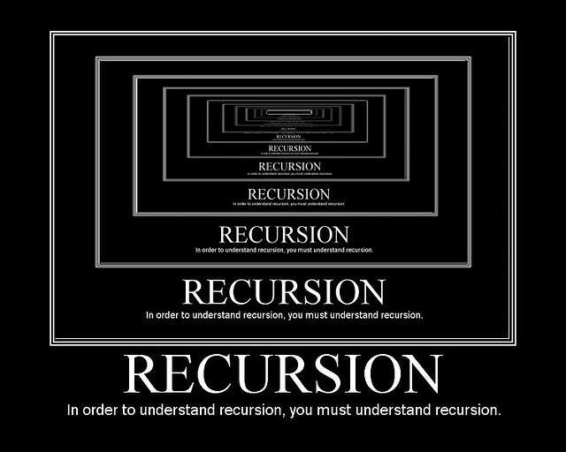
Sự khác nhau giữa thuật toán
quay lui và đệ quy

Slide 10
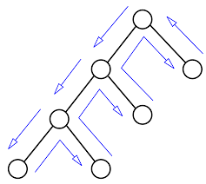
Sự khác nhau giữa thuật toán
quay lui và đệ quy

Slide 11
VÍ DỤ CHO THUẬT TOÁN QUAY LUI
Back tracking

Slide 12
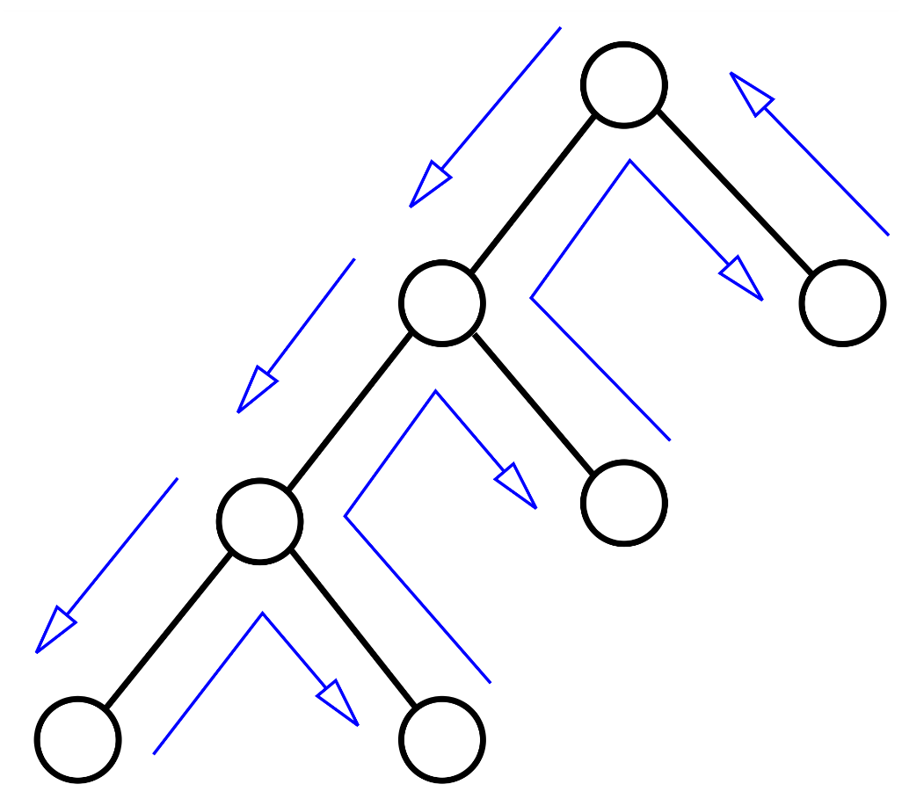
Ví dụ:
Cho một bài toán có lời giải là cấu hình liệt kê có dạng như sau (x, y, z, t). Áp dụng thuật toán back-tracking chúng ta xử lý bài toán như sau:
Bước 4
Bước 3
Bước 2
Bước 1
•Kết luận cấu hình tìm được là (x1, y3, z2, t4).
•Phần tử x có n khả năng: x1, x2, …, xn. Đầu tiên ta chọn khả năng x1 (giả sử x1 không vi phạm yêu cầu bài toán).
•Tiếp tục xét phần tử y dựa theo x1, phần tử y có m khả năng: y1, y2, …, yn. Ta chọn khả năng y1, giả sử khả năng này không thỏa yêu cầu bài toán, ta chuyển sang khả năng y2.
•Xét phần tử z dựa theo y2, lần này giả sử tất cả khả năng của z đều vi phạm yêu cầu bài toán, dẫn đến không thể tìm được phần tử t, không thể kết luận được cấu hình cuối cùng để đưa ra lời giải cho bài toán. Vậy chúng ta thực hiện quay lui về phần tử y và xét khả năng y3. Lần này giả sử từ y3 chúng ta tìm ra được phần tử z với khả năng z2 thỏa yêu cầu bài toán.
•Lặp lại các bước tương tự cho phần tử t, giả sử khả năng của phần tử t thỏa yêu cầu bài toán là t4. Phần tử t cũng chính là phần tử cuối cùng của cấu hình. Ta tìm ra được lời giải và kết thúc bài toán.

Slide 13
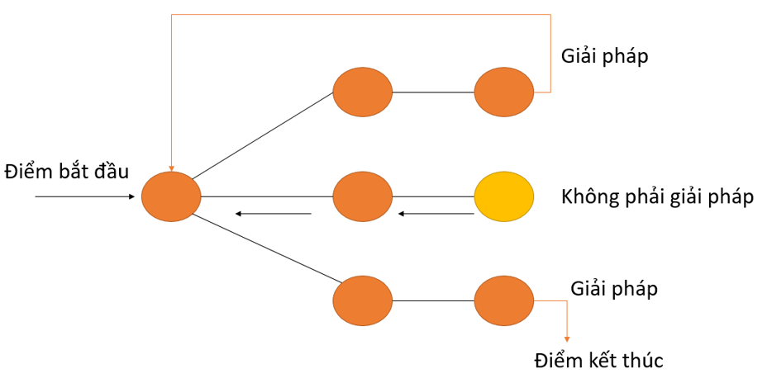

Slide 14
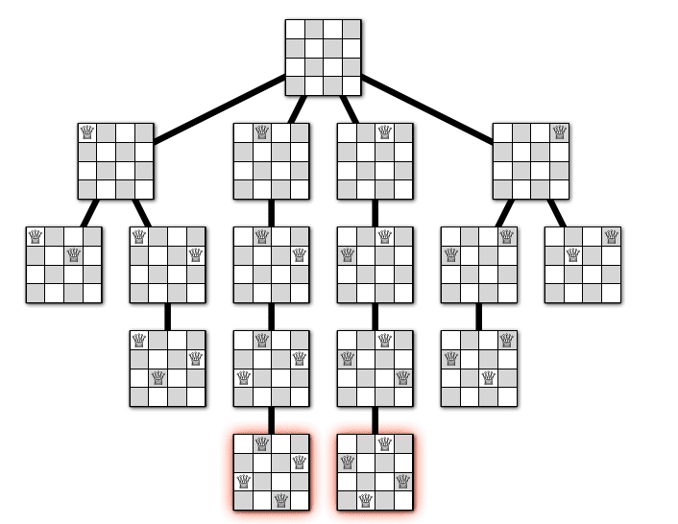
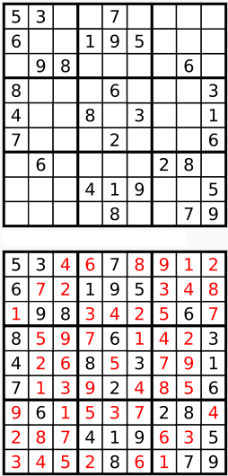
Ví dụ bài toán cụ thể:
Bài toán xếp Hậu: trên bàn cờ vua kích thước 8x8, quân Hậu có thể ăn được các quân khác trên đường dọc, ngang và chéo so với vị trí nó đứng. Xếp các quân Hậu trên bàn cờ sao cho mỗi quân Hậu không thể ăn được các quân Hậu còn lại:
a) Trường hợp cho trước n quân Hậu.
b) Trường hợp xếp nhiều nhất các quân Hậu có thể theo yêu cầu bài toán.
Bài toán trò chơi Sudoku: cho một ma trận Sudoku 9x9, chia ra 9 khối 3x3. Từ một số chữ số được cho trước trong ma trận trên, tìm cách điền các chữ số vào các ô còn lại với luật như sau:
• Các dòng được điền các số nguyên từ 1 tới 9 sao cho không có số nào lặp lại trên một dòng.
• Các cột được điền các số nguyên từ 1 tới 9 sao cho không có số nào lặp lại trên một cột.
• Các khối được điền các số nguyên từ 1 tới 9 sao cho không có số nào lặp lại trong một khối.

Slide 15
BẢN CHẤT
Back tracking

Slide 16
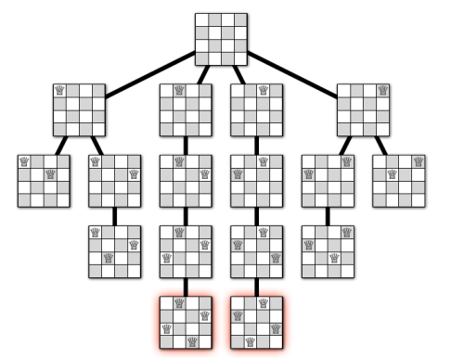
VÍ DỤ
BẢN CHẤT
Về bản chất: Bản chất của quay lui là một quá trình tìm kiếm theo chiều sâu(Depth-First Search).
Tư tưởng: Dùng để giải bài toán liệt kê các cấu hình. Mỗi cấu hình được xây dựng bằng từng phần tử. Mỗi phần tử lại được chọn bằng cách thử tất cả các khả năng.
Thông thường được biểu diễn bằng mô hình cây trạng thái
Back tracking

Slide 17
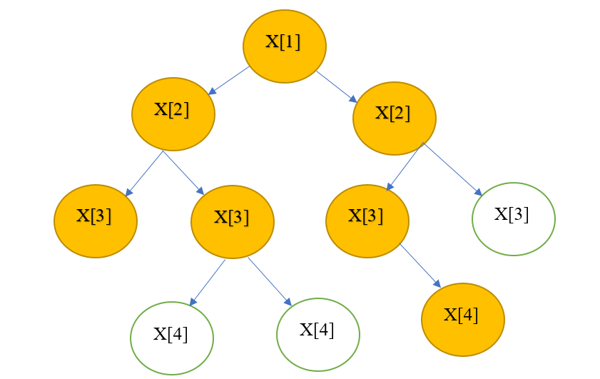
PHƯƠNG PHÁP
VÍ DỤ
Giả sử cấu hình cần liệt kê có dạng {X[1], X[2], ….., X[n]}. Khi đó thuật toán quay lui được thực hiện qua các bước sau:
1
-Xét tất cả các giá trị X[1] có thể nhận, thử X[1] nhận các giá trị đó. Với mỗi giá trị của X[1] ta sẽ:
Back tracking
2
-Xét tất cả giá trị X[2] có thể nhận, lại thử X[2] cho các giá trị đó. Với mỗi giá trị X[2] lại xét khả năng giá trị của X[3]...tiếp tục như vậy cho tới bước:................
3
-Xét tất cả giá trị X[n] có thể nhận, thử cho X[n] nhận lần lượt giá trị đó.
4
-Thông báo cấu hình tìm được

Slide 18
Cấu trúc code
Back tracking

Slide 19
Backtracking(k)
{
for([Mỗi phương án chọn i(thuộc tập D)])
{
if ([Chấp nhận i])
{
[Chọn i cho X[k]];
if ([Thành công])
{
[Đưa ra kết quả];
} else {
Backtracking(k+1);
[Bỏ chọn i cho X[k]];
}
}
}
}
CODE

Slide 20
Ví dụ dưa trên bài toán mã đi tuần
void Try(int step, int i, int j, int board[][M], int* I, int* J, int& OK)
{
// Mảng I, J là mảng chúng ta tính các vị trí tiếp theo mà có thể đi
int m, inext, jnext;
for (m = 0; m < 8; m++)
{
inext = i + I[m];
jnext = j + J[m];
if (check(inext, jnext) && board[inext][jnext] == 0) // Kiểm tra xem ô tiếp theo sẽ đi có nằm trong bàn cờ hay
// không va ô đó có rỗng hay khong
{
board[inext][jnext] = step + 1; // Thử đi tới
if (step == M * M - 1) // Khi bước đi bằng với kích thước ma trận thì hoàn tất
OK = 1;
else
{
Try(step + 1, inext, jnext, board, I, J, OK); // đi tiếp
if (!OK)
board[inext][jnext] = 0; // Trả lại trạng thái cũ vì nước đi tiếp không khả thi
}
}
}
}
Back tracking

Slide 21
ƯU ĐIỂM – NHƯỢC ĐIỂM
Back tracking

Slide 22
ƯU ĐIỂM – NHƯỢC ĐIỂM
ƯU ĐIỂM
NHƯỢC ĐIỂM
Việc quay lui là thử tất cả các tổ hợp để tìm được một lời giải.
Nó mắc phải các nhược điểm sau:
Back tracking

Slide 23

NHƯỢC ĐIỂM
Rơi vào tình trạng "thrashing": quá trình tìm kiếm cứ gặp phải bế tắc với cùng một nguyên nhân.
01
02
Thực hiện các công việc dư thừa: Mỗi lần chúng ta quay lui, chúng ta cần phải đánh giá lại lời giải trong khi đôi lúc điều đó không cần thiết.
03
Không sớm phát hiện được các khả năng bị bế tắc trong tương lai. Quay lui chuẩn, không có cơ chế nhìn về tương lai để
04

Slide 24
CÁM ƠN THẦY VÀ CÁC
BẠN ĐÃ LẮNG NGHE BÀI
THUYẾT TRÌNH! Trần Minh Quang 20110704 Trần Nhất Quang 19110442 Huỳnh Xuân Huy 17110147 Đặng Huỳnh Hoàng Long 17110173 Hồng Tiến Hào 19133022 Phạm Minh Mẫn 19110397

